Slide 1

InundaSafe - Proyecto de Software
David Scoffield
Valentín Giorgetti

Slide 2
PWA (Progressive Web Apps)
“Aplicaciones web que utilizan APIs y funciones emergentes del navegador web junto a una estrategia tradicional de mejora progresiva para ofrecer una aplicación nativa -- como la experiencia del usuario para aplicaciones web multiplataforma. (…)”
Necesitarán de ciertas características básicas para su funcionamiento:
Contexto Seguro (HTTPS)
Servicio workers
El archivo manifest

Slide 3
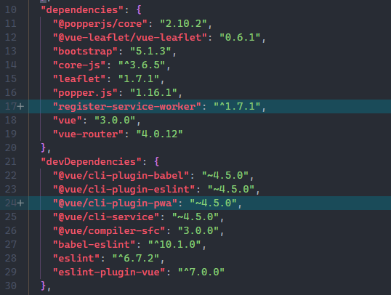
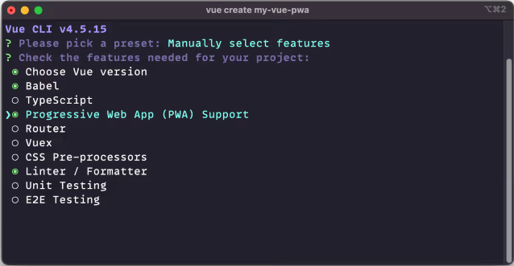
Creación de La pwa
Dos maneras para intergrarlas al desarrollo:
Si la aplicación recién se está creando,
utilizando vue-cli
El proyecto ya haya sido creado,
Utilizando ‘vue add pwa’

Slide 4
Creación de La pwa
El plugin se encargará:
de la creación del archivo registerServiceWorker.js.
junto con su importación en el archivo main.
generará en la carpeta public/img/icons las imágenes por defecto.
Tenemos una PWA totalmente funcional

Slide 5
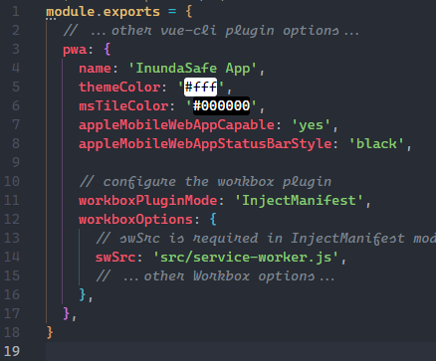
CONFIGURACIóN de La pwa
Para poder configurar los parámetros básicos de la PWA, el directorio root, creamos el archivo “vue.config.js”

Slide 6
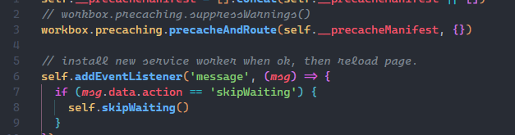
CONFIGURACIóN de La pwa
El plugin nos ofrece dos clases,
GenerateSW (por defecto)
InjectManifest
El modo InjectManifest nos obliga a crear el archivo service-worker.js

Slide 7
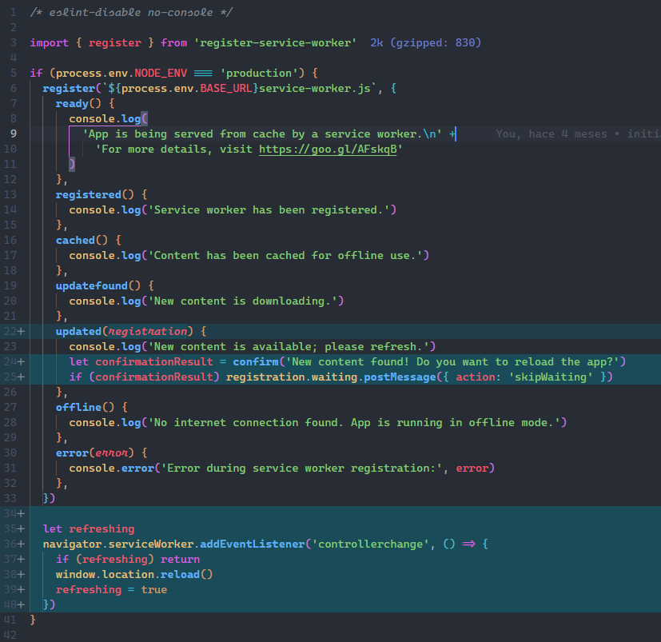
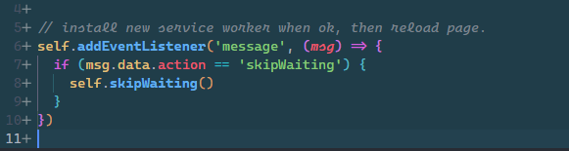
Funcionalidades añadidas
Detectar cuando hay contenido nuevo disponible (cuando se encuentra un nuevo service worker),
Notificar al usuario
y dar la opción de actualizar la página

Slide 8
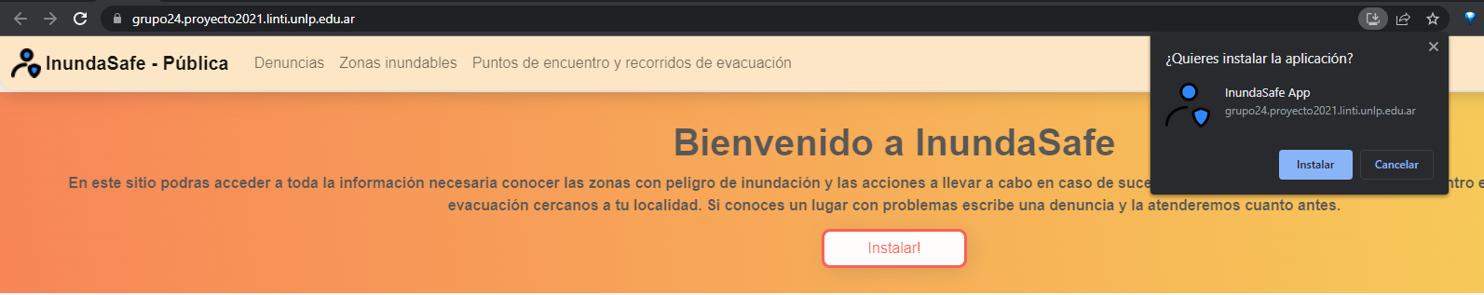
Funcionalidades añadidas
Incorporar visualmente a la página un acceso (botón) que permita instalar la aplicación de escritorio/móvil
no fue necesario modificar el service-worker
se podía hacer con la configuración predeterminada de Vue/PWA

Slide 9
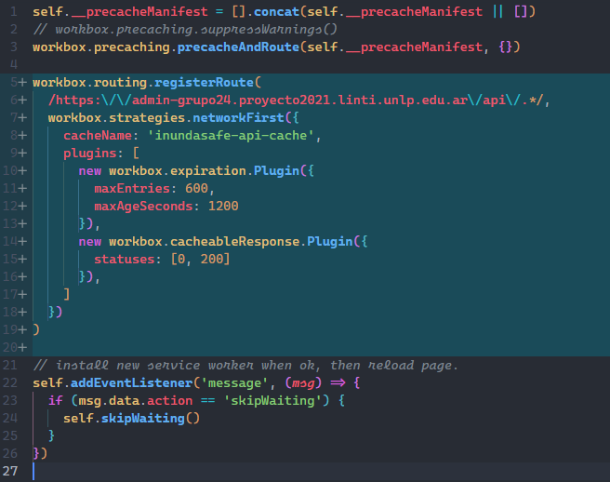
Funcionalidades añadidas
CACHEO DE LAS CONSULTAS DE DATOS A LA API
Estrategias de caching en service workers
Workbox a través de la api de “workbox-strategies” nos provee diferentes opciones.
Cache First
Network First
Network only
Cache only

Slide 10
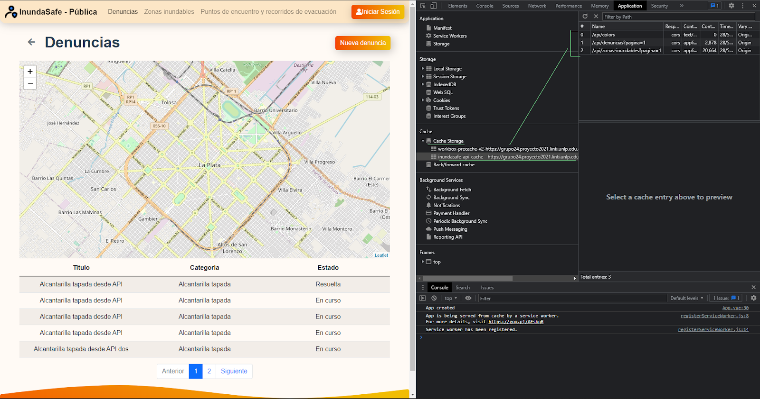
FUNCIONALIDADES AÑADIDAS CACHEO DE LAS CONSULTAS DE DATOS A LA API

Slide 11
¿QUÉ SON LOS TESTS DE UNIDAD?
Es una forma de comprobar el correcto funcionamiento de una unidad de código.
Cada una de estas pruebas debe ser:
- Independiente ​
- Reutilizable ​
- Automatizable

Slide 12
¿QUÉ BENEFICIOS PROVEE IMPLEMENTAR TESTS DE UNIDAD?
- Fomentan el cambio
- Simplifica la integración
- Documenta el código
- Mejora la legibilidad del código
- Los errores están más acotados y son más fáciles de localizar

Slide 13
¿QUÉ ES UNITTEST?
Es un framework basado en el diseño de XUnit para automatización de tests unitarios el cuál forma parte de la librería estándar de Python. El mismo da soporte a los siguientes conceptos:
- Test fixture
- Test case ​
- Test suite
- Test runner

Slide 14
¿CÓMO SE ESCRIBEN LAS PRUEBAS DE UNIDAD EN UNITTEST?
La estructura es la siguiente:
import unittest class TestEjemplo(unittest.TestCase): def setUp(self): # inicialización del test fixture def test_prueba1(self): ... self.assertEqual(...) ... self.assertFalse(...) ...
...
def test_pruebaN(self):​ ...​ self.assertTrue(...)​ ...​ self.assertNotEqual(...)​ ​ def tearDown(self):​ # limpieza luego de ejecutar el test​ ​ if __name__ == '__main__':​ unittest.main()​

Slide 15
¿CÓMO EJECUTAR LAS PRUEBAS DE UNIDAD DE UNITTEST?
Se debe correr el comando python -m unittest -v. Los posibles resultados son:
- “ok”
- “FAIL”
- “ERROR”

Slide 16
TESTS IMPLEMENTADOS EN EL PROYECTO
Se implementaron tests de unidad sobre los modelos de usuario, recorridos de evacuación y zonas de
inundación. Para ello se definieron los siguientes archivos:
- __init__.py
- test_user.py
- test_evacuation_route.py
- test_flood_zones.py

Slide 17

¿Preguntas?

